Slide 1
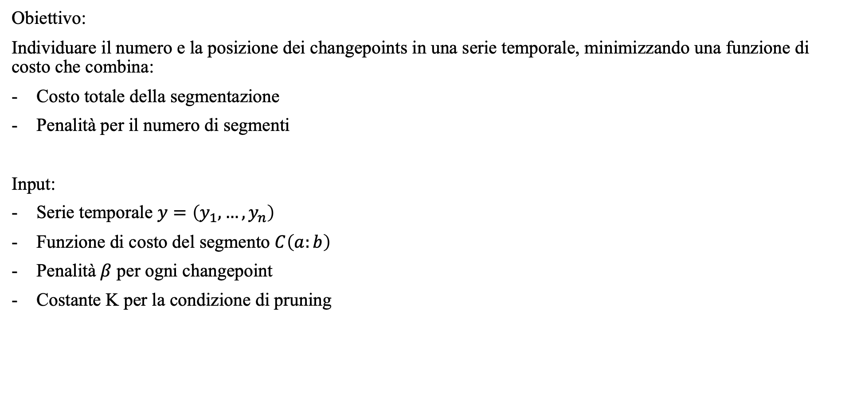
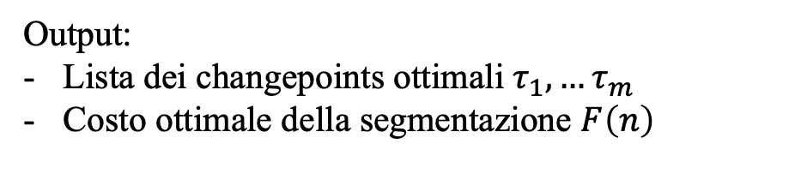
ALGORITMO PELT
Obiettivo:
Individuare il numero e la posizione dei changepoints in una serie temporale, minimizzando una funzione di costo che combina:
Costo totale della segmentazione
Penalità per il numero di segmenti
Input:
Serie temporale $y=\left(y_{1},…,y_{n}\right)$
Funzione di costo del segmento $C\left(a:b\right)$
Penalità $β$ per ogni changepoint
Costante K per la condizione di pruning
Output:
Lista dei changepoints ottimali $τ_{1},…τ_{m}$
Costo ottimale della segmentazione $F\left(n\right)$

Slide 2
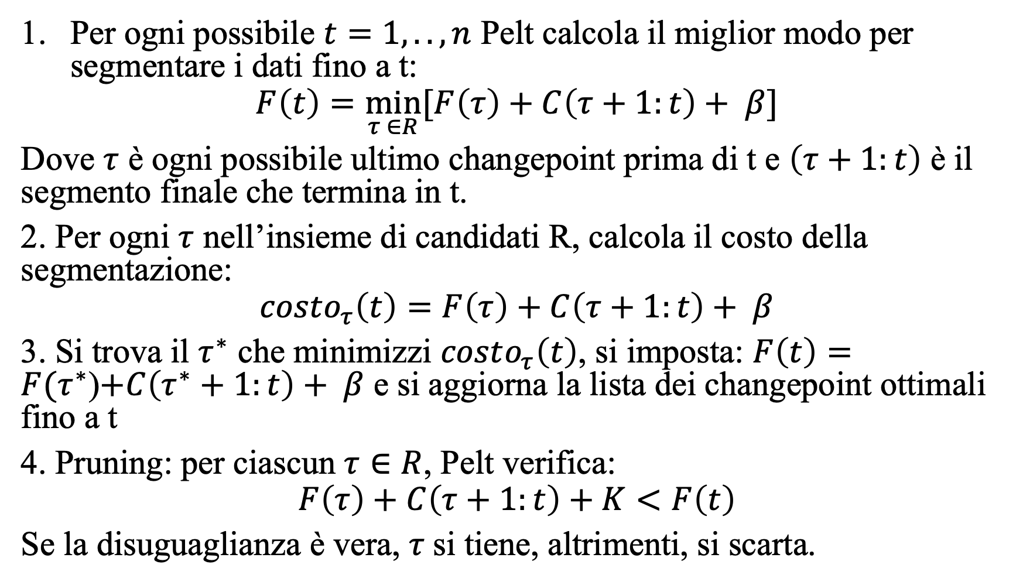
COME FUNZIONA
Per ogni possibile $t=1,..,n$ Pelt calcola il miglior modo per segmentare i dati fino a t:
$$F\left(t\right)=\min_{τ ∈R}{[F\left(τ\right)+C\left(τ+1:t\right)+ β]}$$
Dove $τ$ è ogni possibile ultimo changepoint prima di t e $\left(τ+1:t\right)$ è il segmento finale che termina in t.
2. Per ogni $τ$ nell’insieme di candidati R, calcola il costo della segmentazione:
$$costo_{τ}\left(t\right)=F\left(τ\right)+C\left(τ+1:t\right)+ β$$
3. Si trova il $τ^{∗}$ che minimizzi $costo_{τ}\left(t\right)$, si imposta: $F\left(t\right)=F(τ^{∗}$)$+C\left(τ^{∗}+1:t\right)+ β$ e si aggiorna la lista dei changepoint ottimali fino a t
4. Pruning: per ciascun $τ∈R$, Pelt verifica:
$$F\left(τ\right)+C\left(τ+1:t\right)+K<F\left(t\right)$$
Se la disuguaglianza è vera, $τ$si tiene, altrimenti, si scarta.
Notes:
Si procede da t=1 a t=n. A ogni passo si calcola il costo ottimale per segmentare i dati da 1 a t.
Per ogni possibile t, cerca il modo migliore per segmentare i dati fino a t minimizzando la funzione che corrisponde al costo se l’ultimo changepoint è in $\left(τ\right)$.
Per ogni possibile $\left(τ\right)$ si calcola il costo della segmentazione ovvero tutti il costo di tutti i modi possibili per terminare la segmentazione in t.
Scelgo il punto che minimizza il costo e si aggiorna la lista dei candidati.
Dopo aver scelto τ*, PELT elimina un candidato τ se: F(τ)+C(τ+1:t)+K≥F(t)
Questo vuol dire:
Se prolungare il segmento da τ fino a t è già più costoso che chiudere il segmento in t, allora τ non potrà mai più essere un buon changepoint, né ora né in futuro, quindi viene scartato.
Alla fine si aggiunge t alla possibile lista di possibili changepoint.

Slide 3
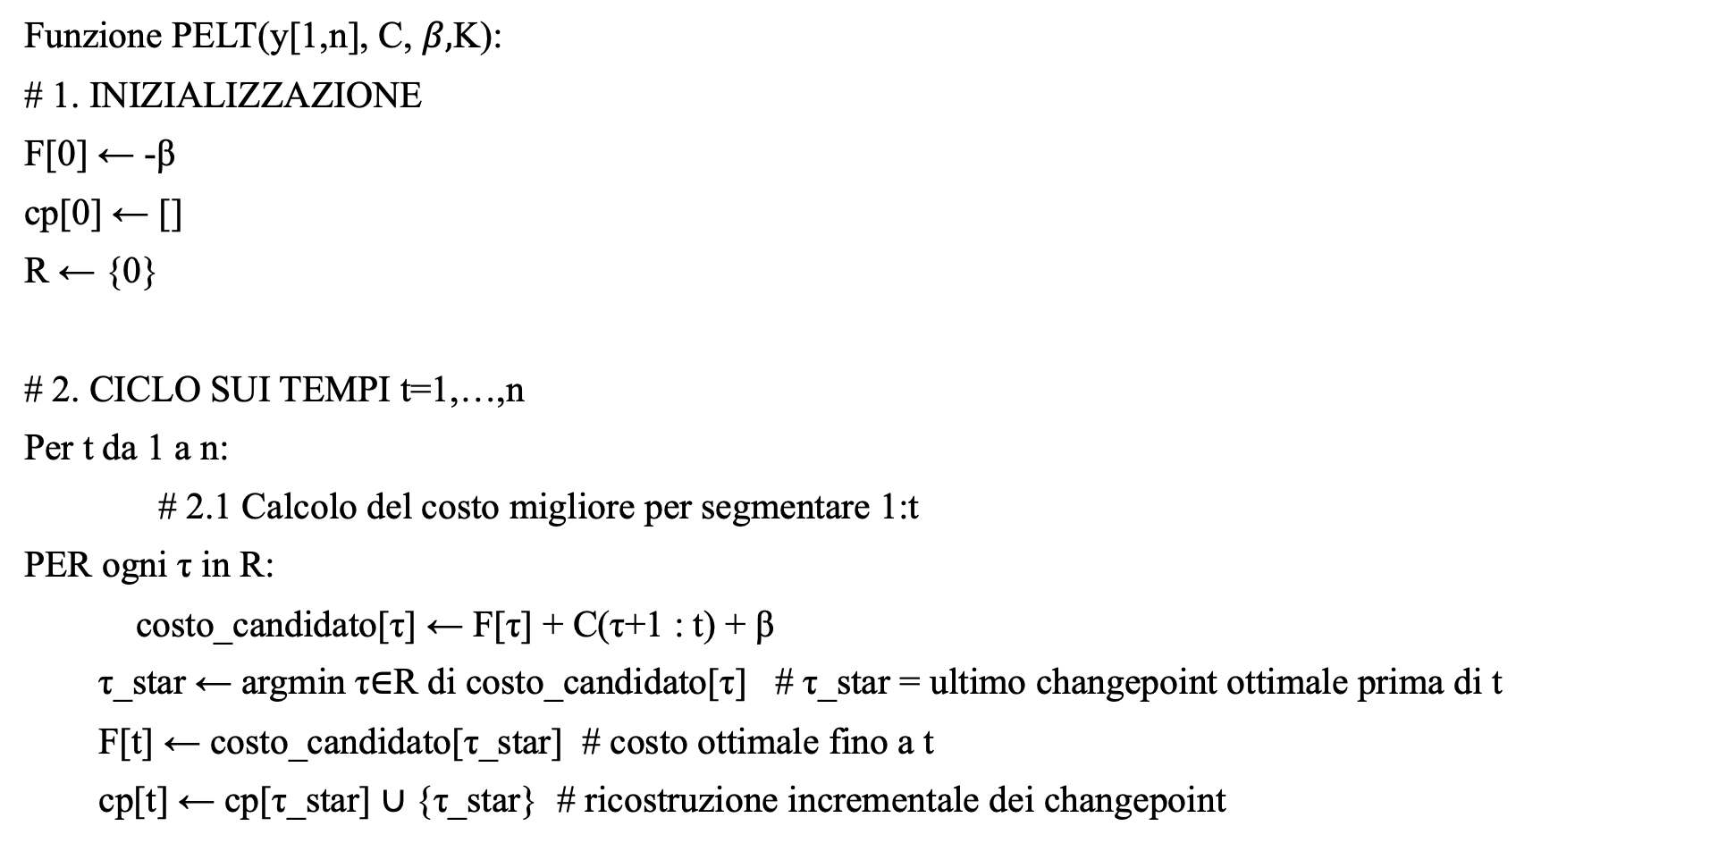
PSEUDOCODICE
Funzione PELT(y[1,n], C, $β,$K):
# 1. INIZIALIZZAZIONE
F[0] ← -β
cp[0] ← []
R ← {0}
# 2. CICLO SUI TEMPI t=1,…,n
Per t da 1 a n:
# 2.1 Calcolo del costo migliore per segmentare 1:t
PER ogni τ in R:
costo_candidato[τ] ← F[τ] + C(τ+1 : t) + β
τ_star ← argmin τ∈R di costo_candidato[τ] # τ_star = ultimo changepoint ottimale prima di t
F[t] ← costo_candidato[τ_star] # costo ottimale fino a t
cp[t] ← cp[τ_star] ∪ {τ_star} # ricostruzione incrementale dei changepoint
Notes:
L’algoritmo inizia definendo alcune strutture fondamentali:
Imposta F[0] ← -β per evitare di penalizzare due volte il primo segmento.
cp[0] è la lista dei changepoint ottimali fino al tempo 0, che ovviamente è vuota
E infine definisco l’insieme dei candidati RR, inizialmente uguale a {0}.
Per ogni tempo t, l’obiettivo è capire qual è il miglior modo di segmentare i dati da 1 fino a t. Lo faccio confrontando tutte le possibilità in cui l’ultimo changepoint prima di t si trova in uno dei punti dell’insieme R
Per ogni candidato τ in R, calcolo il costo della segmentazione che:
segue la soluzione ottimale fino a τ, cioè F[τ]F[τ],
chiude l’ultimo segmento tra τ+1 e t, cioè il costo C(τ+1:t),
e aggiunge la penalità β per avere un nuovo segmento.
Quindi per ogni τ computo un costo candidato.
A questo punto scelgo τ∗, quello che dà il costo minimo.
Una volta trovato τ∗τ∗, imposto: F[t]=costo_candidato[τ∗], cioè il costo ottimale fino a tt.
Poi aggiorno la lista dei changepoint ottimali fino a t: copio cp[τ_star] e aggiungo τ∗.

Slide 4
#2.2 Pruning dei candidati
R_new ← ∅
PER ogni τ in R:
SE F[τ] + C(τ+1 : t) + K < F[t]: # τ viene mantenuto
aggiungi τ a R_new
ALTRIMENTI: # τ viene scartato
#2.3 Aggiunta del nuovo punto t come candidato
aggiungi t a R_new
R ← R_new # aggiorna il set dei candidati
#3. OUTPUT
changepoints ← cp[n]
RESTITUISCI (changepoints, F[n])
Notes:
arriva la parte fondamentale che rende PELT veloce: il pruning.
Prendo ciascun ττ nell’insieme dei candidati RR e verifico una disuguaglianza:
F[τ]+C(τ+1:t)+K<F[t] Se questa condizione è vera, significa che τ potrebbe ancora essere un buon ultimo changepoint in futuro, quindi lo tengo.
Se invece la condizione è falsa, lo elimino. Il teorema del paper garantisce che, una volta eliminato, τ non potrà mai essere parte della segmentazione ottimale in nessun tempo futuro.
Aggiorno R con i candidati rimanenti e aggiungo t all’insieme dei candidati.
Alla fine del ciclo, la lista cp[n] contiene la serie completa dei changepoint ottimali.

